Slide 1

Associação de Pais e Amigos dos Excepcionais de Iúna - ES
Centro de Atendimento Educacional Especializado “Arco-Íris” – CAEE
CNPJ: 36.027.134/0001-43
ENDEREÇO: Av. Prefeito Wellington Firmino do Carmo, s/nº, Bairro Vale Verde, CEP 29390-000
Telefone: (28) 3545-1609
Celular: (28) 99923-6579
E-mail: apaeiunaes@hotmail.com
Instagram: @apaeiuna

Slide 5
APRESENTAÇÃO
O objetivo do Relatório de atividades do ano 2022 é apresentar como foram executados os serviços, programas, projetos e benefícios assistenciais, de forma gratuita, permanente e continuada a Pessoa com Deficiência Intelectual e/ou Múltipla matriculada na Instituição, sem qualquer discriminação, de forma planejada, diária e sistemática, buscando a promoção de melhoria da qualidade em seu ciclo de vida e buscando assegurar-lhes o pleno exercício de cidadania.
As atividades e os projetos realizados são de suma importância para todos os usuários atendidos nas áreas da Educação, Saúde, Assistência Social e defesa dos direitos.

Slide 6
PRESTAÇÃO DE SERVIÇOS
EDUCAÇÃO - O atendimento Educacional Especializado (AEE) foi realizado aos alunos da rede Municipal e Estadual no contra turno das escolas do ensino regular e os Programas Viajando na Leitura e Alfabetização de Jovens e Adultos – (AJA).
SAÚDE – Atendimentos de Fisioterapia, Fonoaudiologia, Psicologia, Odontologia, Serviço Social, Nutrição, Estimulação Precoce e Projeto Corpo e Mente, além de encaminhamentos para demais especialidades médicas.
ASSISTÊNCIA SOCIAL – Ações sócio-educativas de promoção ao desenvolvimento do convívio familiar, grupal e social, contribuindo para autonomia e desenvolvimento de habilidades, potencialidades e garantia de direitos da Pessoa com Deficiência.

Slide 7
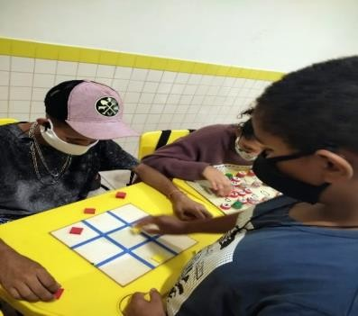
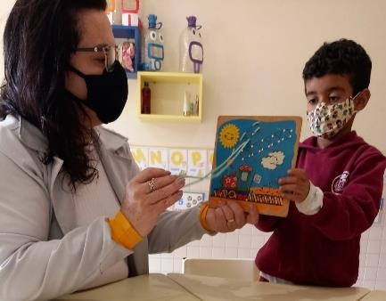
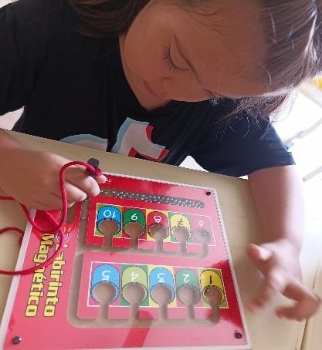
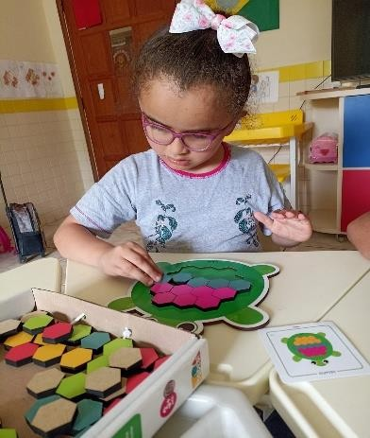
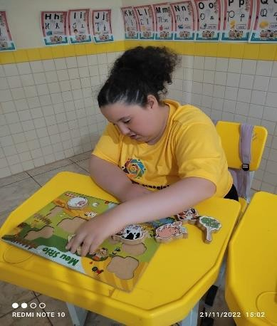
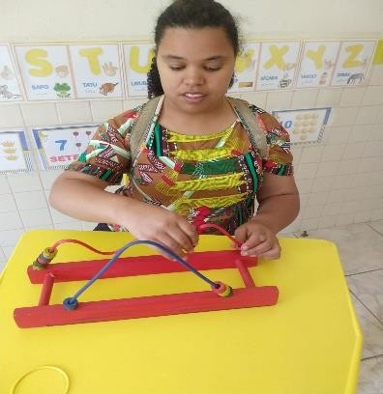
EDUCAÇÃO
ATENDIMENTO EDUCACIONAL ESPECIALIZADO - AEE
O Atendimento Educacional Especializado promoveu o desenvolvimento das capacidades e competências dentro dos eixos estruturantes da BNCC. Essas atividades possibilitam aos educandos a ampliação de conhecimentos, desenvolvendo habilidades como autonomia, formas de linguagem, concentração, atenção, memória, organização, análise e síntese, classificação, comparação, orientação espacial e temporal, resolução de problemas da vida diária.

Slide 8
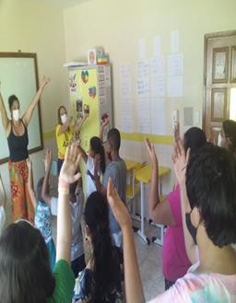
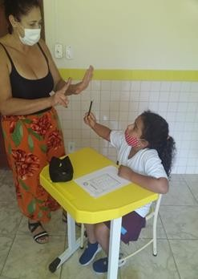
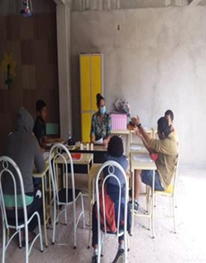
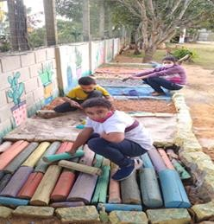
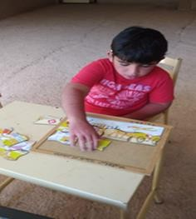
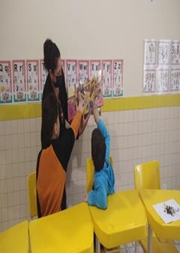
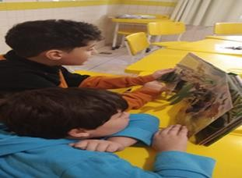
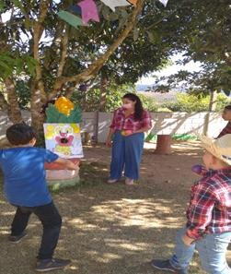
PROJETO VIAJANDO NA LEITURA
As atividades atuam no conhecimento da leitura, formação de palavras, desenvolvimento da escrita, leitura de palavras, textos e interpretação, desenvolvendo suas habilidade de aprendizagem, interação, autonomia, e integração na sociedade. Essas perspectivas sugerem um modelo educacional aberto ao novo, dinâmico, interativo, atento a uma realidade que se transforma a cada momento.

Slide 9
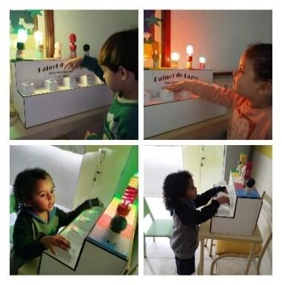
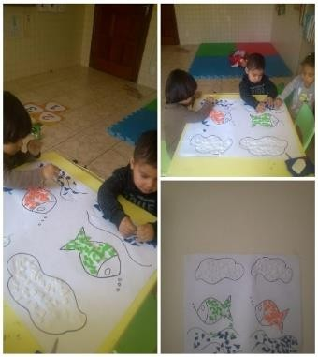
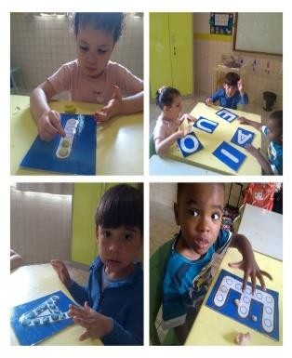
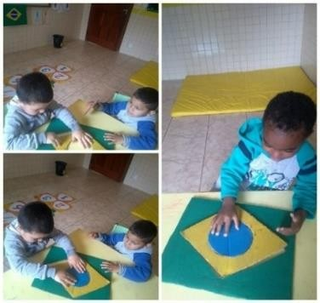
ESTIMULAÇÃO PRECOCE (02 anos a 3 anos e 11 meses)
As atividades foram desenvolvidas de forma lúdica, melhorando a autonomia, comunicação verbal e não verbal, no desempenho da memória, atenção, raciocínio, coordenação motora e outras funções do sistema cerebral, contribuindo para seu desenvolvimento e aprendizagem, evidenciando a expressividade, a linguagem e o convívio social.

Slide 10
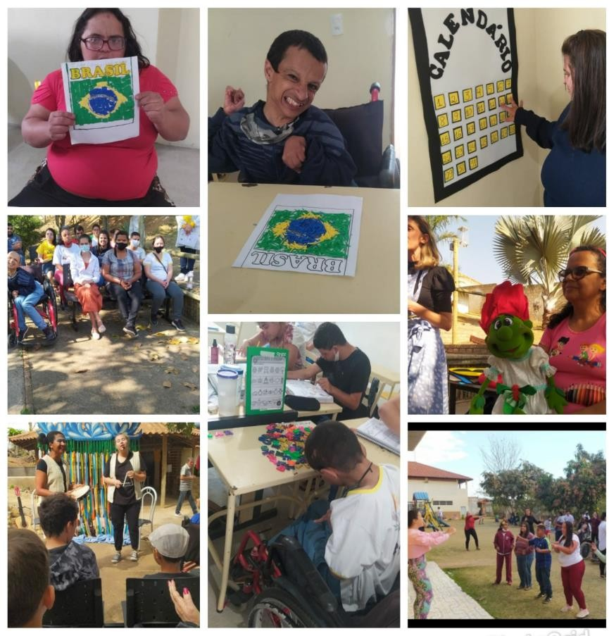
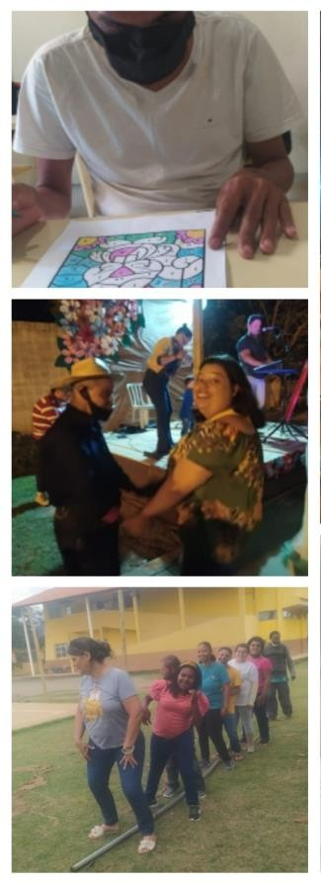
ALFABETIZAÇÃO DE JOVENS E ADULTOS – AJA
De forma geral, o desenvolvimento acontece de maneira singular entre os usuários, considerando os conhecimentos e valores culturais que apresentam, vão garantindo o aprendizado e ampliando sua autonomia, criatividade, responsabilidade e a formação da autoestima. A evolução acontece na melhora do convivio social, interação com as pessoas, realização das atividades e superação de desafios propostos, desenvolvimento cognitivo e trabalhos em grupo.

Slide 11
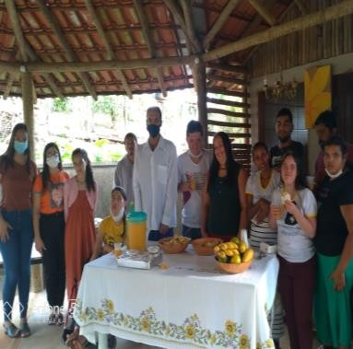
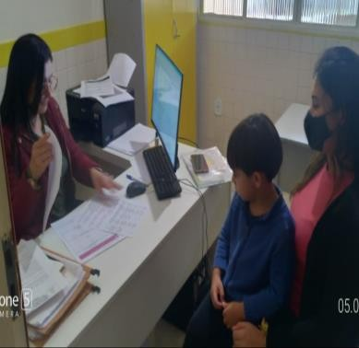
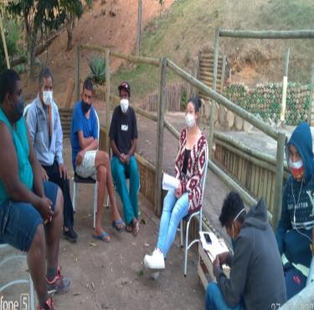
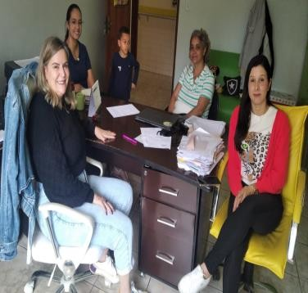
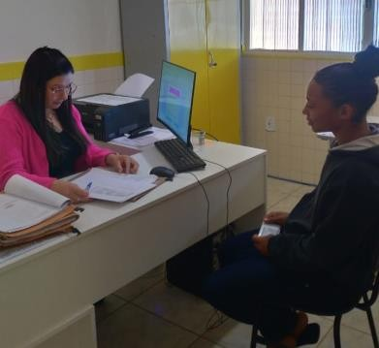
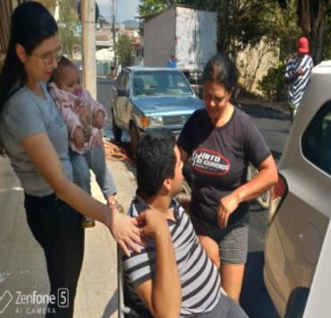
ASSISTÊNCIA SOCIAL
EQUIPE PSICOSSOCIAL
A Equipe Psicossocial ofertou serviços voltados ao fortalecimento e resgate de vínculos comunitários, familiares e enfrentamento das situações de risco social causados pela violação de direitos, bem como avaliações multidisciplinares para ingresso na Instituição, articulando e encaminhando junto a Rede socioassistencial e rede de saúde pública e particular, realizando palestras, reuniões, rodas de conversas e participação nas reuniões do COMASI e CMDCA; ofertamos atendimentos que visaram o suporte emocional, o desenvolvimento das capacidades cognitivas e comportamental para melhor convívio social e comunitário, buscando sempre incluir a família nesse processo.

Slide 12
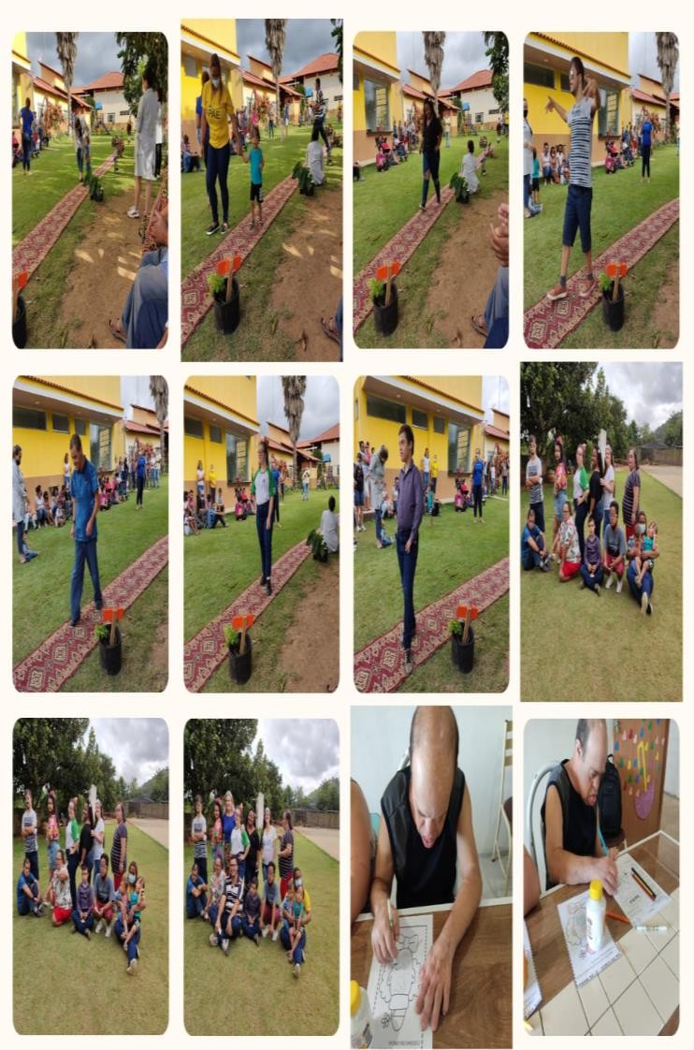
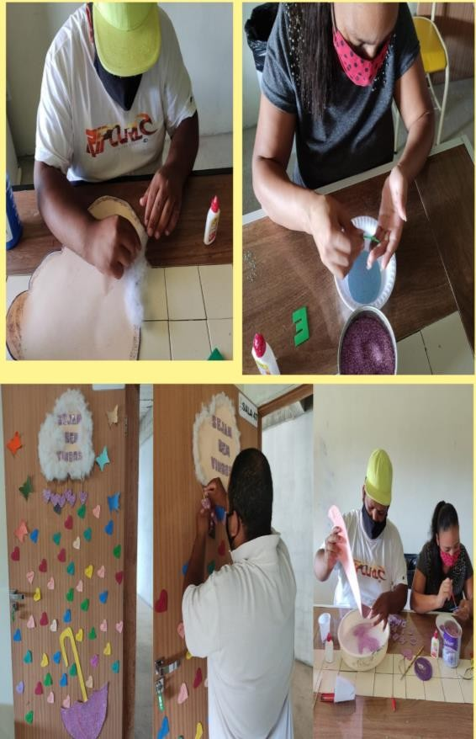
PROJETO ATIVIDADES DA VIDA DIARIA – AVD’S - NOSSO JEITO
O Projeto Nosso Jeito atendeu de 10 a 15 usuários, com idade acima de 18 anos, e seu intuito é a melhoria da qualidade de vida dos usuários com deficiência severa, proporcionando conhecimentos básicos, abordando as habilidades, atitudes, com atividades práticas e complementares, vivências de fazer e aprender, ajudando a cada um a desenvolver suas capacidades e potencialidades, responsabilidades, comportamentos adequados, higiene pessoal, melhora de comunicação expressiva/receptiva, compreensão de comandos, criatividade, atenção, interação com o meio. O projeto conta com um ambiente adaptado e com materiais específicos para o melhor desempenho.

Slide 13
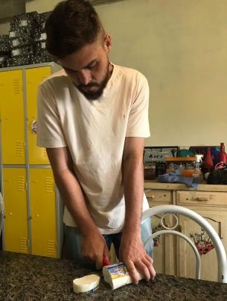
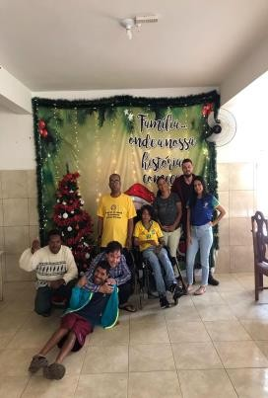
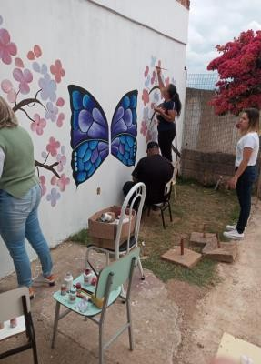
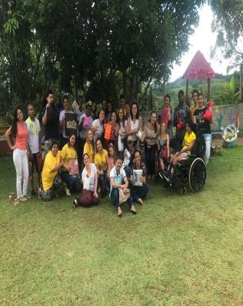
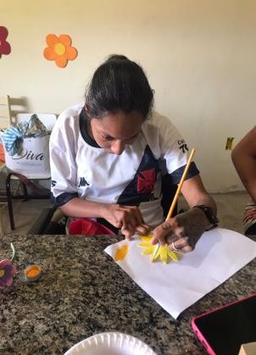
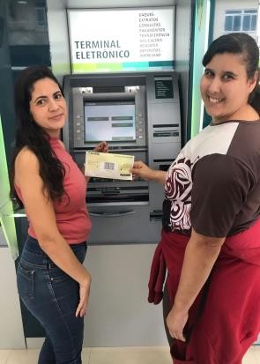
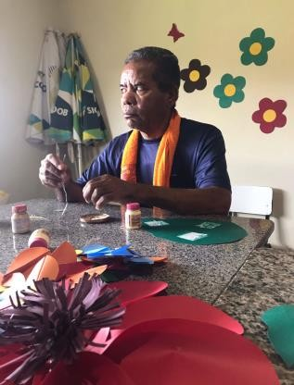
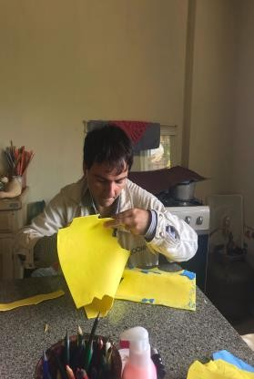
PROJETO CRIART
O Projeto Criart atendeu a treze usuários com idade acima de 18 anos, com a proposta de estimular a criatividade, através do trabalho individual, favorecendo a autonomia do cooperativismo, desenvolvimento de técnicas de artesanato. Assistimos os jogos da Copa do Mundo de Futebol, dia da beleza, evento sobre datas comemorativas, piqueniques, livro sensorial em feltro, confecção de murais, confraternização de fim de ano com entrega de presentes e shows.
As atividades foram passadas por meio de aulas teóricas, demonstrativas e
práticas, onde ocorreu a interação de todos os usuários, de maneira em que cada um realizou a atividades de acordo com as divisões de tarefas passadas pela educadora social.

Slide 14
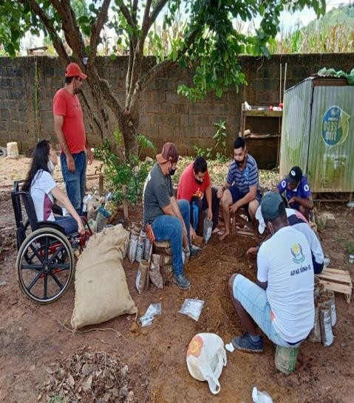
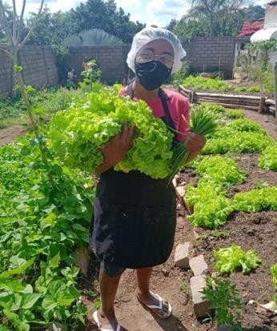
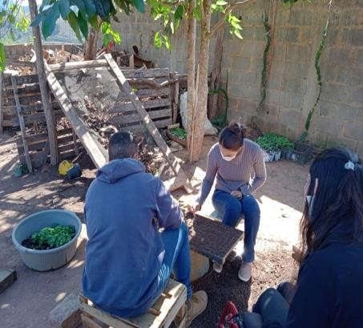
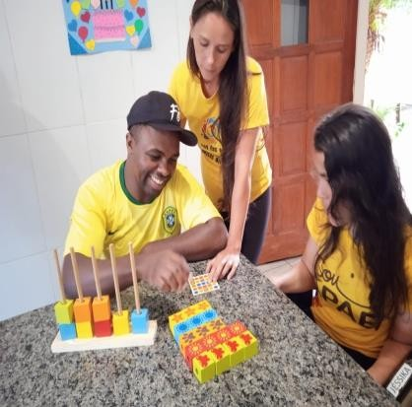
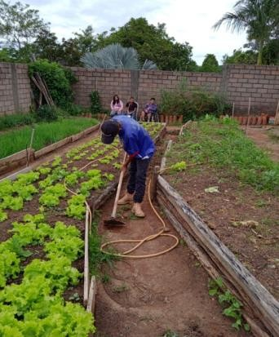
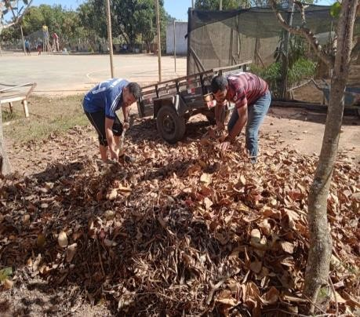
PROJETO PLANTAE
O Projeto Plantae atendeu uma média de 11 usuários, acima de 18 anos, com o intuito de instruir a inserção no mercado de trabalho, visando condições que favoreçam a qualidade de vida dos usuários e que ajudam a desenvolver a autoconfiança, autonomia, interação, socialização com a comunidade local e inclusão. Os atendimentos aconteceram no viveiro e horta com disponibilização de utensílios individuais e coletivos, produzindo diversos tipos de alimentos e atividades pertinentes a horticultura. Essas atividades favoreceram a evolução dos usuários nos aspectos Intelectuais, emocionais, psicomotores e sociais.

Slide 15
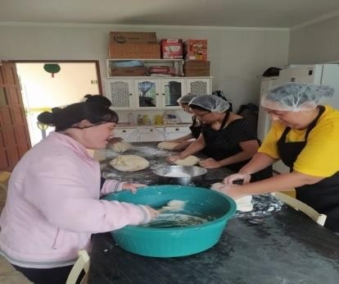
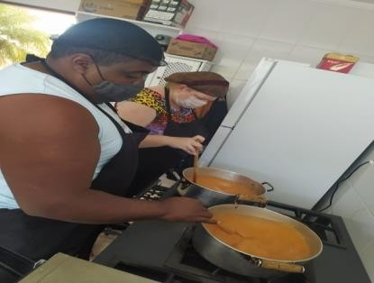
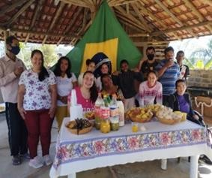
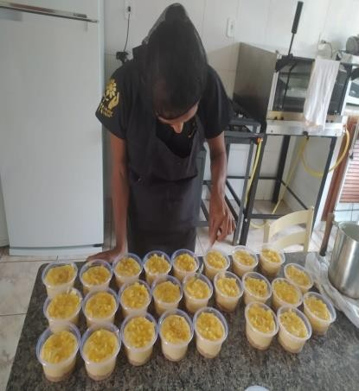
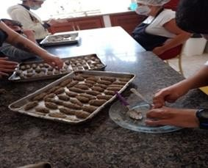
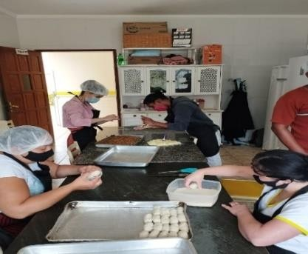
PROJETO DOÇURAS E GOSTOSURAS
O Projeto Doçuras e Gostosuras atendeu 17 usuários, com idade mínima de 18 anos, com o intuito de instruir a inserção no mercado de trabalho, visando condições que favoreçam sua evolução nos aspectos: intelectuais, emocionais, psicomotores e sociais. Trabalhando a autoconfiança, autonomia, autoestima, interação e sua inclusão no meio social.

Slide 16
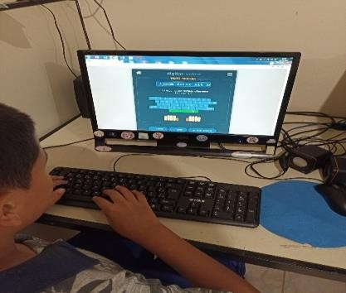
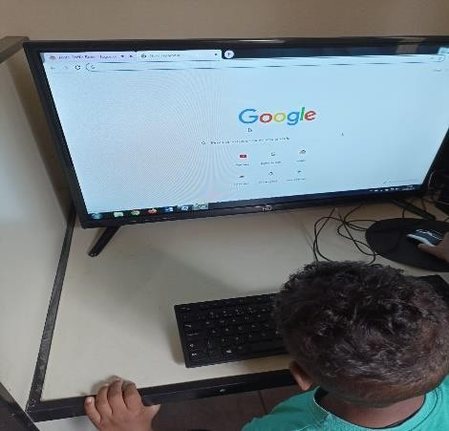




PROJETO INFORMÁTICA
No ano de 2022 o desenvolvimento aconteceu de forma singular entre cada usuário, sendo considerado o conhecimento de cada usuário, proporcionando a eles atividades como: Word (digitação), Power Point (slides), jogos lúdicos, digitação online, conhecimento básico da informática, coordenação motora, jogos de memória, ligar e desligar o computador, desconectar e conectar mouse, teclado, e caixa de som, atualização das redes sociais, copiar e colar imagens no word, e atividades relacionadas a datas comemorativas.

Slide 17



PROJETO CANTINHO CRIATIVO
Durante o decorrer do ano, foram trabalhadas atividades para o melhor desenvolvimento da psicomotricidade e comunicação. O artesanato e fabricação de objetos levaram os usuários a gerar autonomia e protagonismo, induzindo a melhor vivência em grupo e melhorando a sua capacidade cognitiva, através das atividades que estimulam a percepção, concentração, que explorem o lúdico e a imaginação. O projeto fez com que o usuário fosse capaz de não se limitar e concluir os objetivos.

Slide 18



PROJETO ESPORTE PARA O FUTURO
Atualmente entende-se a educação física na instituição como uma área que trata da cultura corporal e que tem como finalidade introduzir e integrar o usuário nessa esfera, formando o cidadão que vai produzi-la, reproduzi-la e também transformá-la. O desenvolvimento acontece de maneira singular, considerando as habilidades de cada indivíduo, contribuindo na evolução dos usuários nos aspectos físicos, intelectuais, emocionais, psicomotores e sociais.

Slide 19






BANDA MARCIAL GIRASSOL
O Projeto Banda Marcial Girassol visou a inclusão social, melhoria da coordenação motora o desenvolvimento da percepção a sons e abrir oportunidades futuras como a possibilidade de interesse dos usuários a uma carreira musical.
Obtivemos resultados positivos em relação ao comportamento, interação social, trabalho em equipe e comunicação, pois através da música os usuarios podem se expressar, mostrar sentimentos e emoções. Os usuários tiveram a oportunidade de se conhecerem, entender que nossas limitações não nos impossibilitam de sermos incluídos e que a parceria e trabalho em grupo faz toda a diferença.

Slide 20






PROJETO CATA-VENTO
O projeto vem com o objetivo de desenvolver e estimular as habilidades cognitivas, psicossociais, psicomotoras, a lateralidade, noção de espaço, despertar o interesse nas atividades, trazer novas experiências, proporcionar a descoberta de novos talentos, melhorar o desempenho em sala de aula e na vida social dos usuários. Traablhando com a estimulação lúdica através de atividades ao ar livre, fantoche, contação de história, roda de conversa e jogos pedagógicos.
Nesse sentido o Projeto desenvolve diversas formas de aprender, desenvolver a autoestima, saber expressar pensamentos e ideias, respeitar as regras, ter mais atenção e concentração, garantindo a aprendizagem de forma leve e prazerosa.

Slide 21














SAÚDE
SETOR DE SERVIÇO SOCIAL
O Serviço Social dentro da área da saúde buscou conhecer e compreender a situação da Pessoa com Deficiência Intelectual e/ou Múltipla e de seus familiares, facilitando o acesso aos serviços de saúde, estimulando o tratamento de saúde dos usuários envolvendo os familiares e orientando sobre a importância de seu apoio no tratamento. O serviço foi realizado através de avaliações multidisciplinares, encaminhamentos a rede de saúde pulica e particular, elaboração dos planos de trabalho, relatórios mensais, ROA, relatórios fotográficos, participação nas reuniões do conselho do Grupo Condutor Regional Sul da Rede de Cuidados a Pessoa com Deficiência e do Conselho Municipal de Saúde do Município.

Slide 22












SETOR DE FONOAUDIOLOGIA
Durante o ano o setor realizou triagens com a equipe multidisciplinar; elaboração de Projeto Terapêutico Singular; encaminhamentos de relatório para outras especialidades; elaboração de ROAS, Quadro descritivo, Relatório mensal, participação de reuniões junto FEAPAES; Orientações aos pais e envio de atividades a serem realizadas em casa; Terapia fonoaudiológica atua na promoção da saúde com enfoque em prevenção, avaliação, hipótese diagnóstica, orientação, habilitação, reabilitação e aperfeiçoamento das funções auditiva, vestibular, linguagem oral e escrita, voz, fluência e dos sistemas miofuncional, orofacial, cervical e de deglutição.

Slide 23









SETOR DE FISIOTERAPIA
O setor realizou triagens com a Equipe Multidisciplinar, encaminhamento e elaboração de relatório para o médico especialista, avaliação individual com elaboração do Projeto Terapêutico Singular, atuando na prevenção aos agravos que contribuem para a ocorrência de deformidades e contraturas e na reabilitação motora, contribuição na ampliação de potencialidades laborais e, estimulando o desenvolvimento das habilidades motoras, cognitivas, sociais e coordenação motora global.

Slide 24









SETOR DE NUTRIÇÃO
No decorrer do ano foram realizadas triagens, relatórios, quadro descritivo, Planos Terapêuticos Singulares. Foram realizadas orientações nutricionais e encaminhadas aos usuários e aos pais/responsáveis bem como o plano alimentar individualizado de cada aluno. A terapia nutricional foi realizada de acordo com o estabelecido no plano terapêutico realizado para melhor promover a saúde e aumentar a qualidade de vida de cada usuário com enfoque na educação nutricional, monitoramento do peso, adequação da ingestão hídrica, adesão ao plano alimentar e adequação do IMC.

Slide 25






SETOR DE ODONTOLOGIA
O setor buscou a melhoria da saúde bucal do pacientes, atendendo e trabalhando de forma individual e grupal. Os atendimentos até agosto, foram realizados na unidade de saúde, cedido pela prefeitura de Iúna, enquanto o consultório da instituição estava em construção. Foi realizado raspagens, profilaxias, aplicação de flúor, instrução de higiene bucal, cirurgias, restaurações, prescrição medicamentosa, pedidos de raio-x, realizou palestras, participou de eventos da instituição e treinamentos. Foram realizados em média 300 atendimentos e 900 procedimentos, em 130 pacientes. Tendo em vista que o fluxo de atendimento aumentou média de 70%, após a inauguração do consultório odontológico da APAE-IÚNA.

Slide 26






SETOR DE PSICOLOGIA
O setor de Psicologia atua na melhora do quadro emocional e comportamental, maior autonomia, independência e qualidade de vida, estimulando o desenvolvimento de habilidades e capacidades cognitivas e emocionas, fortalecendo vínculos e facilitando assim o processo de reintegração social.
As atividades desenvolvidas foram: atendimento individuais psicoterápicos visando a melhora no quadro emocional e comportamental, conversa a respeito do dia a dia, relação deles com os familiares, amigos e escola, queixas, conversa a respeito de conflitos familiares, a fim de oferecer suporte emocional e resgate de vínculo.

Slide 27








ESTIMULAÇÃO PRECOCE 0-2 ANOS
A Estimulação Precoce auxilia na melhora da funcionalidade e das habilidades da criança, envolvendo uma variedade de estímulos, potencializando o sistema neuropsicomotor, melhorando a qualidade de vida e garantindo o desenvolvimento neurológico dos mesmos, tendo como foco as crianças de 0 a 2 anos de idade. As atividades realizadas tiveram como foco o desenvolvimento da coordenação motora fina e grossa, equilíbrio, treino de marcha e estimulação do desenvolvimento neuropsicomotor, com objetivo de melhora no desenvolvimento da fala, do físico, cognitivo, social e emocional.

Slide 28




PROJETO CORPO E MENTE
O Projeto Corpo e Mente teve como objetivo proporcionar a Pessoa com Deficiência desenvolver exercícios sem tanta fadiga, com melhor execução, com mais empenho, ânimo, proporcionando um condicionamento físico, coordenação motora, estimulando a perca de peso e queima de gordura. Foram realizadas atividades, de fortalecimento muscular, mobilidade de quadril, coordenação motora e caminhadas, utilizando aparelhos de musculação da academia da instituição.

Slide 29



PROGRAMA DE AUTODEFENSORES
Os autodefensores Rodrigo Teixeira da Costa e Stefany Garcia Dias, tiveram como principal função de defender os interesses dos demais colegas da APAE, sugerindo ações de aperfeiçoamento. Foram porta voz de seus companheiros diante à diretoria da Instituição e à sociedade, participaram dos eventos realizados pela Apae de Iúna e pelo o movimento apaeano. Participaram dos Conselhos Municipais de Assistência Social e dos Direitos da Criança e Adolescentes.

Slide 30




PRINCIPAIS EVENTOS
Semana Nacional da Pessoa com Deficiência Intelectual e/ou Múltipla, com o tema “superar Barreiras para Garantir Inclusão;
Inauguração do consultório Odontológico;
Lançamento do Livro uma “Escola Nada Normal“ escrito pelos alunos do Atendimento educacional Especializado;
Torneio entre as Apae’s da região e com o Serviço de convivência;
Visita ao clube São Januário do Vasco da gama para homenagem ao nosso usuário Rodrigo Teixeira.

Slide 31




INFRAESTRUTURA
Foi finalizado o consultório odontológico e piscina aquecida, demos início a ampliação de salas para AEE e continuidade do acabamento do setor de fisioterapia.

Slide 32
OBRIGADO!

